Slide 1

Кафедра 806 «Вычислительная математика и программирование»
Московский авиационный институт
Выпускная квалификационная работа бакалавра
Алгоритмы факторизации больших чисел
Студент: Гамов Павел Антонович
Группа: м80-407б-18
Научный руководитель: Ухов П.А.
Москва 2022

Slide 2
Факторизация
Задача факторизации целого числа N заключается в нахождении разложения его в произведение простых сомножителей.
Сложность решения задачи факторизации лежит в основе криптостойкости некоторых алгоритмов шифрования с открытым ключом, таких как RSA.
На сегодняшний день существует большое количество алгоритмов факторизации, среди которых одним из наиболее быстрых методов является метод квадратичного решета

Slide 3

Актуальность алгоритмов факторизации
Исследования в данной области ставит под сомнение современные методы криптографии, такие как RSA, а также алгоритмы цифровой подписи.
Попытки взлома таких систем позволяют сделать системы шифрования более надежными.

Slide 4
Цель работы
Сравнить разработанный экспоненциальный и субэкспоненциальный алгоритм факторизации целых чисел, применить улучшения для ускорения их работы.

Slide 5
Задача
Постановка задачи:
Исследовать время и эффективность разложения целых чисел методами Полларда и квадратичного решета
Применить улучшения для алгоритма квадратичного решета
Выполнить оценки по трудоемкости факторизации для методов Полларда и квадратичного решета

Slide 6
Задача
Отдельные этапы:
Реализация блока формирования факторной базы и тестирование на небольших числах
Реализация стадии просеивания
Формирование матричной системы и ее решение методом исключений Гаусса
Формирование тестового набора натуральных чисел, являющихся произведением двух простых чисел длины от 10¹⁰ до 10^{20.}

Slide 7
Метод Полларда
«ρ-метод» был предложен Дж. Поллардом в 1975г. Обычно используется для отделения небольших простых делителей факторизуемого числа N.
Сложность алгоритма: для вероятность события, состоящего в том, что ρ-метод не найдет нетривиального делителя N за время
не превосходит величины
Метод Полларда – экспоненциальный алгоритм

Slide 8
Метод Полларда
Алгоритм
1. Выбираем многочлен
2. Случайно выбираем и, вычисляя значения
переходим на следующий этап
3. Полагаем, что равно ближайшему слева у которого
и вычисляем
4. Если 1 < d < N, то нетривиальный делитель числа N найден
Если d = 1 или d = N, то переходим на следующую итерацию

Slide 9
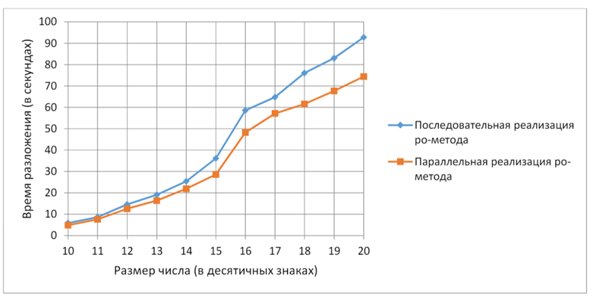
Реализация алгоритма p Полларда

Slide 10
Метод квадратичного решета
Метод квадратичного решета был разработан Карлом Померанцем в 1982г.
Используя этот метод, в 1994 году Аткинс, Граф, Лейланд и Ленстра сумели разложить 129-значное число, предложенное создателями RSA.
Сложность алгоритма:
Алгоритм субэкспоненциальный

Slide 11
Метод квадратичного решета
Для разложения числа N необходимо найти не менее (k+1) гладкого числа, (k – размерность факторной базы).
Решая систему уравнений размерности (k+1), получаем пару (A,B), удовлетворяющую условию
Затем проверяется условие
Если делитель N найден, то алгоритм останавливается, иначе строит следующую пару А, В

Slide 12
Метод квадратичного решета
Факторная база - это множество простых чисел, ограниченных сверху некоторой константой
Числа, полностью раскладываемые в произведение простых делителей из множества F, называются F-гладкими
Цель процедуры просеивания – найти достаточное количество пар гладких чисел (A,B), удовлетворяющих:

Slide 13
Метод квадратичного решета
Формирование факторной базы FB
Первое просеивание – элементы FB должны удовлетворять условию
Формирование полинома просеивания
Найти корни уравнения:
Выбрать [-L,L] для x и просеять полином q(x) для

Slide 14
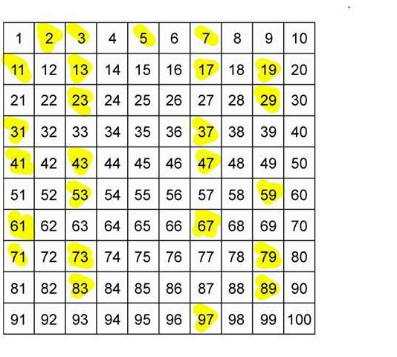
Реализация метода квадратичного решета Этап формирование факторной базы
Реализация решета Эратосфена.
Реализация решета Аткина дает несущественный прирост скорости.
Это даст возможность найти оптимальные начальные условия немного быстрее.

Slide 15
Реализация метода квадратичного решета Этап формирование факторной базы

Slide 16
Реализация метода квадратичного решета Этап просеивания
Реализация мультипроцессорного просеивания дает возможность быстрее оценить сложность и временной затрат.
При больших числах этап просеивания может занимать от нескольких часов, чем раньше мы скорректируем начальные условия, тем лучше.

Slide 17
Реализация метода квадратичного решета Этап просеивания

Slide 18
Реализация метода квадратичного решета Этап решения матрицы
Оптимальный выбор начальных условий позволяет снизить необходимое кол-во операций для решения матрицы, так как именно её невозможно адекватно решать быстрее.
Применение битовых срезов дает прирост скорости.

Slide 19
Реализация метода квадратичного решета Этап решения матрицы

Slide 20
Реализация метода квадратичного решета Основные плюсы дальнейшего усовершенствования
После использования всех улучшений можно заметить насколько быстрее работает алгоритм.
Но при больших числах счет идет на минуты и даже часы.

Slide 21
Реализация метода квадратичного решета Основные плюсы дальнейшего усовершенствования

